Slide 1


项目简介
PROJECT INTRODUCTION
多模态融合及特定损失函数设计
在涉诈网站中的应用
小组成员：杨明欣、唐继民、邓同蔚、林光明、张森磊
明德厚学 求是创新

Slide 2
目录
01
项目背景
Contents
02
问题分析
03
实现方案
04
项目意义

Slide 3

CONTENTS
Part One
01
项目背景
整体背景

Slide 4

PPT下载 http://www.1ppt.com/xiazai/
整体背景
在电信网络诈骗案件中，网络诈骗占比逐年升高，占比达85%；诈骗分子紧跟社会热点，编造诈骗素材，诈骗手段层出不穷；诈骗信息传播网址，App等存货周期短，更新快，如何快速智能识别诈骗网址成为反欺诈的技术核心。
网络退款诈骗
“杀猪盘”
类诈骗
刷单兼职诈骗
贷款诈骗
存款
网络诈骗

Slide 5
CONTENTS
Part Two
02
问题分析
问题定义
问题分析

Slide 6



问题定义
Problem Definition
问题定义
通过机器学习技术实现对涉诈骗网址的自动分类识别，以此提高网络反欺诈能力，减少因网络诈骗导致的经济损失。
我们需要基于有限的带标注样本建立模型，对大量的未知网址进行多分类处理，能够快速、准确地识别涉诈骗网址，从而为用户提供更加安全可靠的网络环境。

Slide 7


问题分析
Problem Analyze
现有关于涉嫌诈骗网站识别的模型
大多数存在以下几个问题：
没有考虑到数据集分布对模型训练的影响。
没有考虑到使用多模态特征分类准确率。
没有考虑到使用可伸缩的网站预测模式。

Slide 8
CONTENTS
Part Three
03
实现方案
特征工程
模型框架
模型效果
方案亮点，创新点

Slide 9
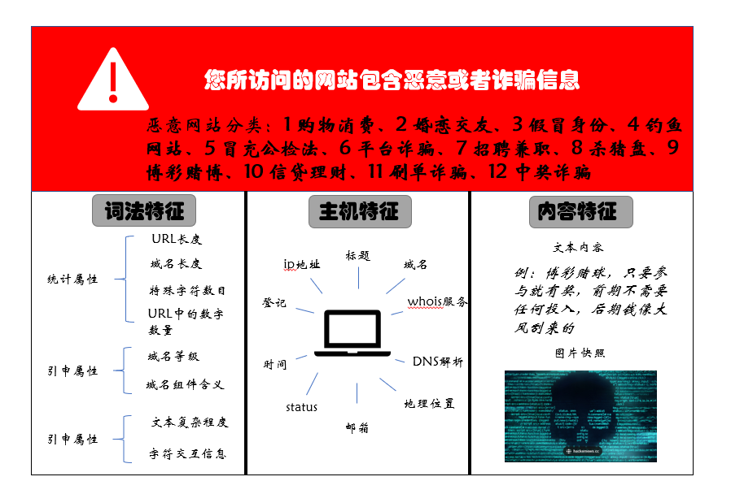
特征工程
Feature Project
特征工程
为进行有效的涉嫌诈骗的网址自动分类识别，获取足够的特征至关重要，在大量数据的基础上才可以获得更好的模型。因此，我们获取了左图所示的多维特征：
词法特征
主机特征
内容特征

Slide 10
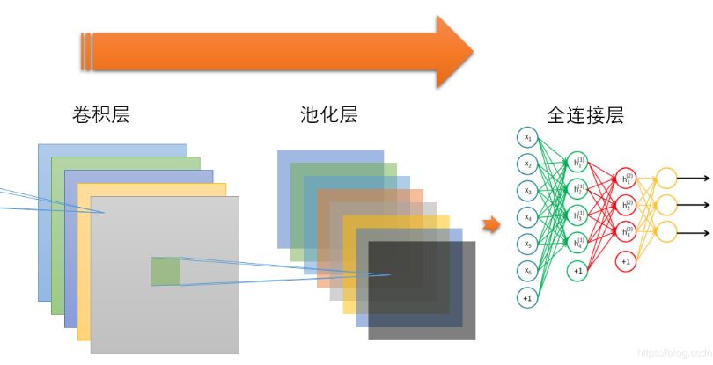

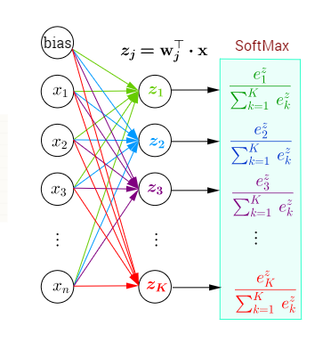
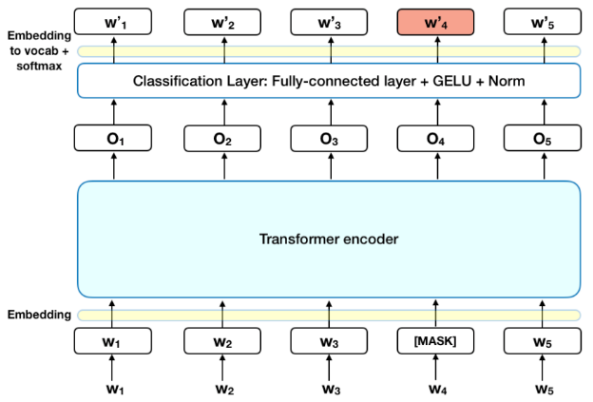

模型框架
Model Frame
图片特征向量
金融信息抵押贷款行业资讯机构理财协议存款房地产贷款最新新闻郑州银行商贸网络社区为您提供最新行业资讯金融信息最新新闻等栏目信息最具影响的协议存款机构理财抵押贷款房地产贷款等信息分享是提供信息最快最全的郑州银行商贸金融网站协议存款机构房地产…
词编号向量
内容特征向量
features = [
{
'ip': ['47.242.180.76-美国-加利福尼亚-圣克拉拉-阿里巴巴'],
'title': '一流的金融新闻资讯网站-九奢金融网',
'domain_name': ['FX9Q.COM', 'fx9q.com'],
'registrar': 'GoDaddy.com, LLC',
'whois_server':
'whois.godaddy.com',
'emails': 'abuse@godaddy.com',
'dnssec': 'unsigned',
'name': 'Registration Private',
'org': 'Domains By Proxy, LLC',
'address': ['DomainsByProxy.com', '2155 E Warner Rd'],
'city': 'Tempe',
'state': 'Arizona',
'zipcode': '85284',
'country': 'US'
}
特征选择
特征量化
向量化
主机特征向量

Slide 11
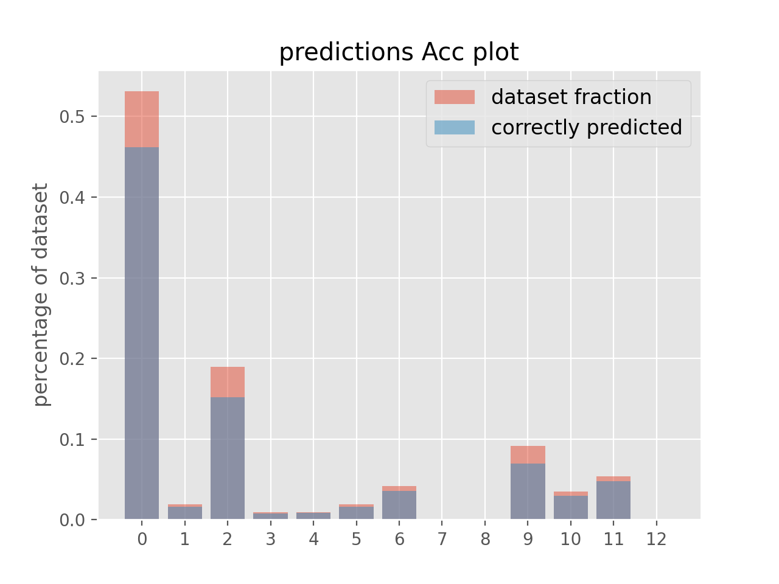
模型效果
MODEL Effect
模型效果
精确率：通过交叉验证，公式 Precision = TP / (TP+FP) ，模型的精确率达到了90%以上。
可解释性：该模型是根据输入文本的上下文联系参数输出，因此可以提供一定的可解释性。但是相对于传统的机器学习方法在解释性上存在一定的不足。

Slide 12
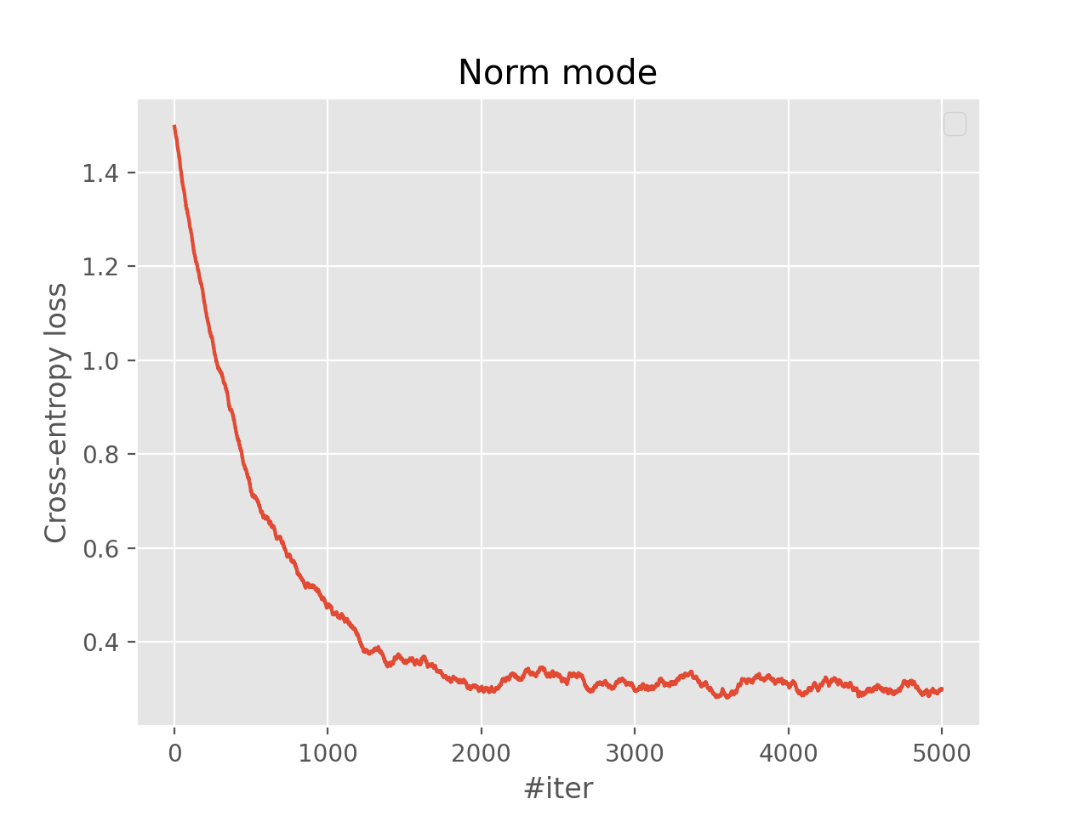
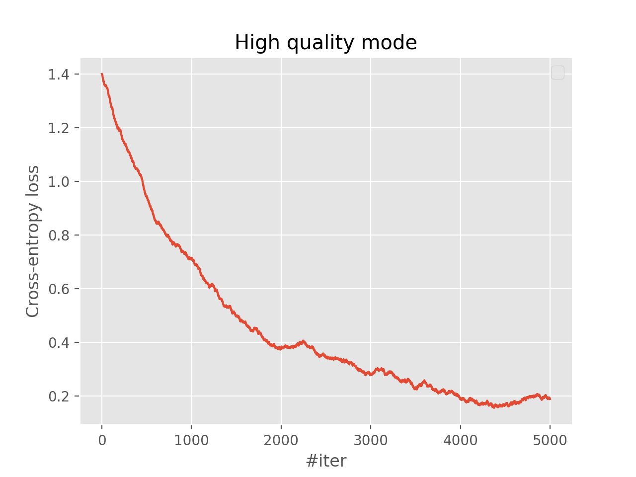
模型效果
MODEL Effect
模型效果
召回率：通过公式 Recall = TP / (TP+FN)，模型的召回率也较高
鲁棒性：我们采用动态特征和黑名单特征等方式进行改进，以提高模型的鲁棒性。但是对于攻击者有意制造的特殊情况，比如使用恶意语言或构造恶意链接，它可能无法进行有效的分类。

Slide 13


方案亮点
Project Highlights
多语言支持
该模型是在大规模跨语言数据集上进行预训练得到的，因此具有较强的多语言支持能力。
亮点
该模型采用的是自监督学习的方法进行预训练，无需人工标注数据，通过自动化的方式从海量的文本数据中获取语义信息，这种方式不仅高效，而且具有较强的普适性。
自动学习特征
开发和运营
与传统的基于规则或特征工程的恶意网址检测方法相比，该模型通过对文本数据的深层次理解，能够更好地应对复杂的自然语言场景。
应对复杂自然语言场景
13

Slide 14
方案创新点
Project Innovation
BERT是一种新型的预训练语言模型，其采用的是Transformer网络结构，可以学习到更多、更深层次的语义信息，因此可以更好地解决一些自然语言处理任务，包括恶意网址分类。
BERT模型分类
创新点
多语言BERT
提高泛化能力
相比于单一语言的模型，多语言BERT能够处理多种语言数据，提高了模型的泛化能力。
开发和运营
该模型采用深度学习方法进行特征提取，从而避免了传统方法中人工设计特征所带来的不足，可以更好地发掘数据中的隐藏信息。
深度学习特征提取
14

Slide 15
CONTENTS
Part Four
04
项目意义

Slide 16

项目意义
Project Significance
多模态融合及特定损失函数设计
在涉诈网站中的应用
将多模态融合与特定损失函数应用于涉诈网站的检测中，可以提高模型的性能，准确地识别诈骗网站，避免更多的人受到骗局的影响。
通过使用机器学习算法实现对涉诈网站的自动化检测和预警，能够提高防范涉诈活动的效率和准确性，并为打击网络诈骗提供有力的技术保障。

Slide 17
Thanks!
华中科技大学计算机科学与技术学院
明德厚学 求是创新

